Slide 1

PROYECTO “Arte en masa”
PRESENTACIÓN FINAL CAPSTONE

Slide 2
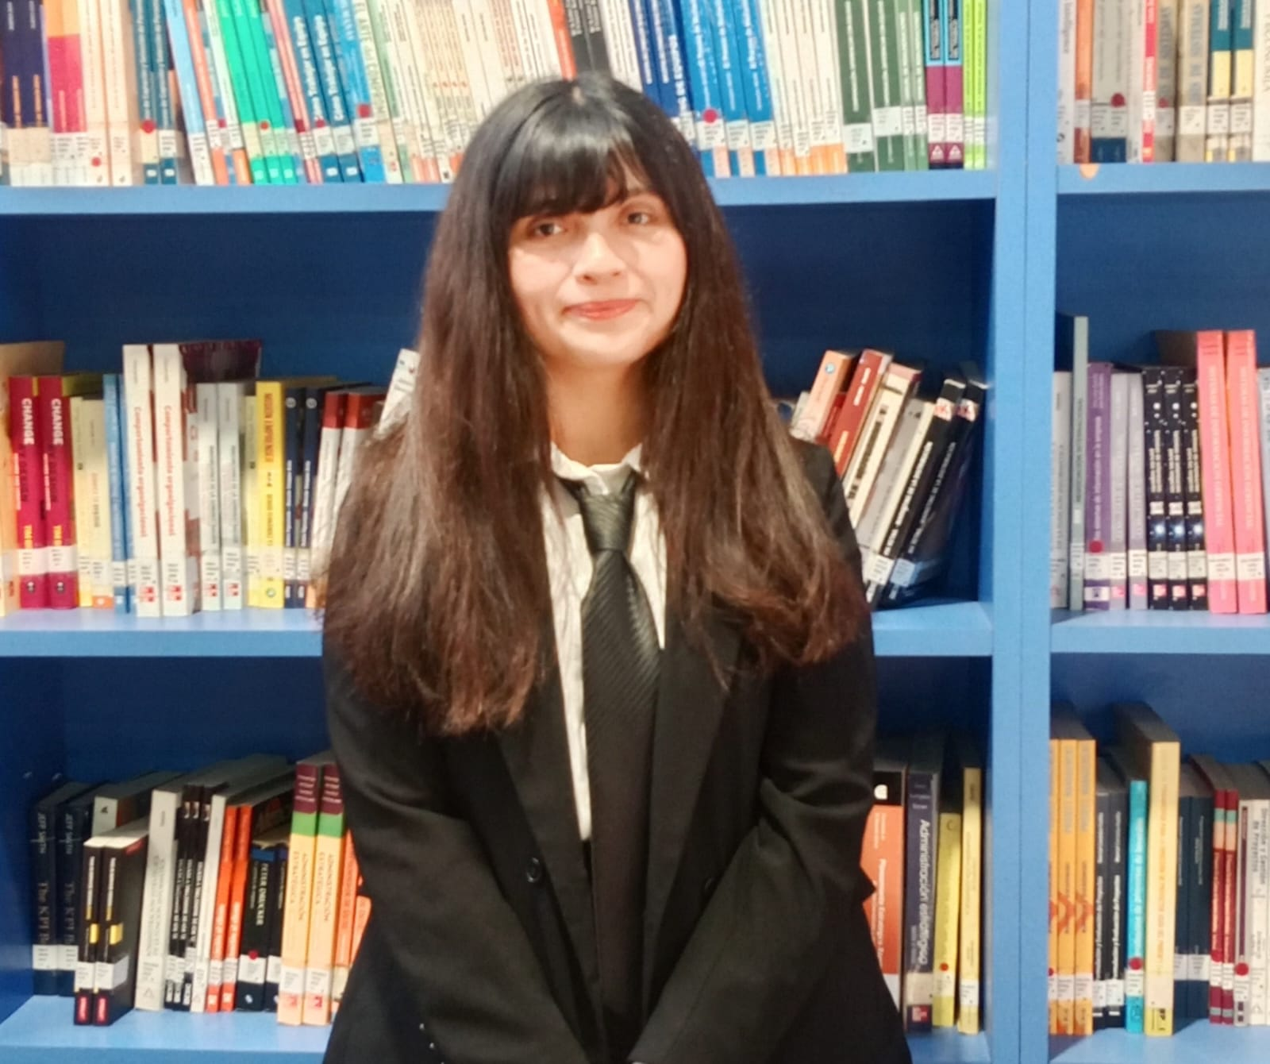
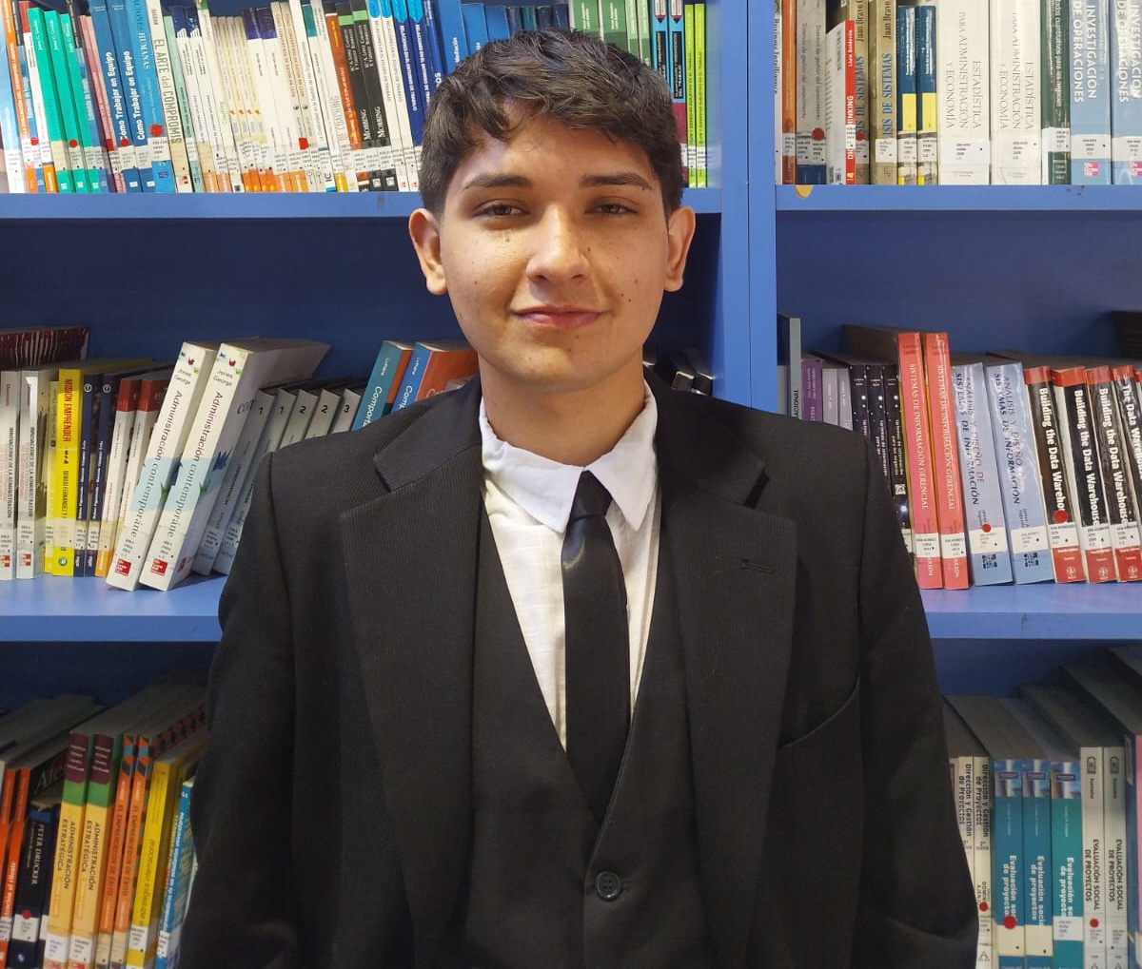

PROYECTO “Arte en Masa”
Pamela Rosas
Programador Back-End
Product Owner
INTEGRANTES DEL PROYECTO
Daniel Gonzalez
Programador Front-End
Desarrollo Front-End de la aplicación web
Karim Silva
QA
Labores relacionadas a la documentación de pruebas

Slide 3
PROYECTO “Arte en Masa”
DESCRIPCIÓN DEL PROYECTO
Problema o dolor
La panadería en Peñaflor enfrenta dificultades debido a la gestión ineficiente de ventas, inventario y atención al cliente, causada por procesos manuales no optimizados, lo que limita su expansión y capacidad de respuesta. La ausencia de una solución tecnológica adecuada impide mejorar su eficiencia operativa y alcance de mercado.
Propuesta de solución
"Arte en Masa" desarrollará una solución web para optimizar ventas, inventario y atención al cliente, mejorando la visibilidad en línea, la gestión de pedidos y ofreciendo datos valiosos para el crecimiento de la panadería.

Slide 4
PROYECTO “Arte en Masa”
Objetivo General
El objetivo principal del proyecto es mejorar las ventas de ambas sucursales de la empresa mediante la creación de una página web que permita agilizar y automatizar los procesos administrativos, además de brindar una mayor visibilidad y accesibilidad a sus servicios.
Objetivos Específicos
Se automatizan los procesos de la pyme, mejorando las ventas y actualizando el stock en tiempo real. Incluirá una pasarela de pago para compras online, opción de delivery y un sistema de agendamiento para pedidos especiales de clientes.

Slide 5
PROYECTO “Arte en Masa”
Alcances y limitaciones del proyecto
Alcances
1-Desarrollo de una plataforma web para automatizar procesos de venta y gestión de inventario.
2-Implementación de carrito de compras, pasarela de pago y sistema de agendamiento para pedidos especiales.
3-Visualización y administración de contenido por parte del administrador.
limitaciones
1-La implementación inicial está enfocada en las necesidades actuales de la panadería, con posibilidad de ampliar funcionalidades en el futuro.
2-El alcance del servicio de delivery depende de recursos adicionales para su operación.
3-Integración limitada a una pasarela de pago en esta fase.

Slide 6
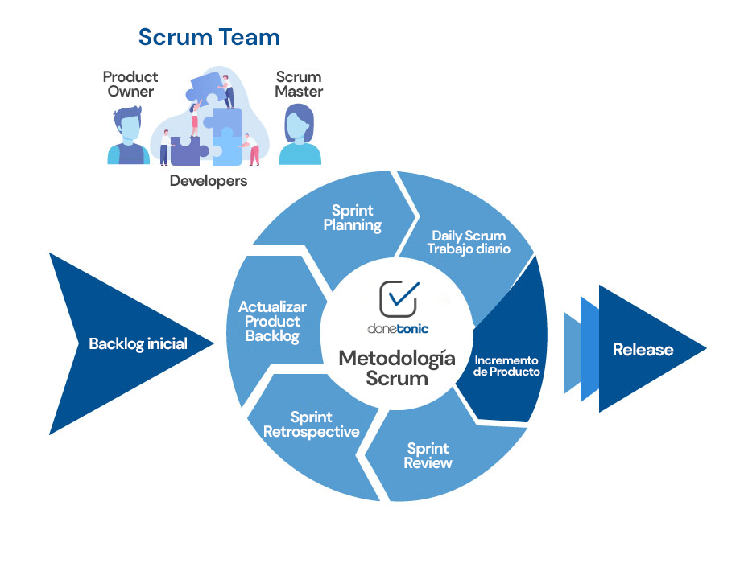
PROYECTO “Arte en Masa”
Metodología de trabajo para el desarrollo del proyecto

Slide 7
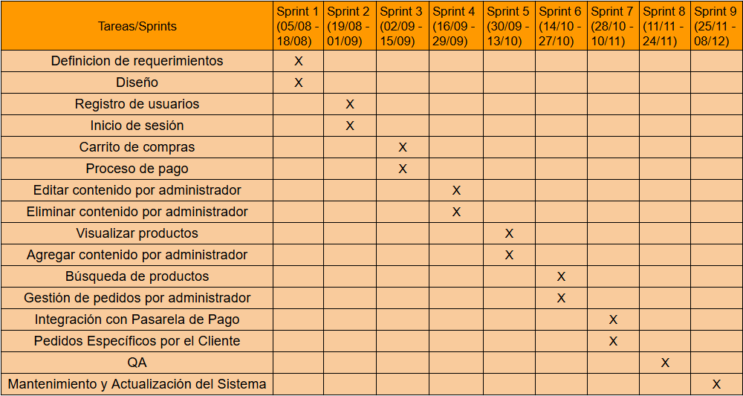
PROYECTO “Arte en Masa”
Cronograma para el desarrollo del proyecto
* Utilizar cronograma de inicio, indicando el cumplimiento al término del proyecto

Slide 8
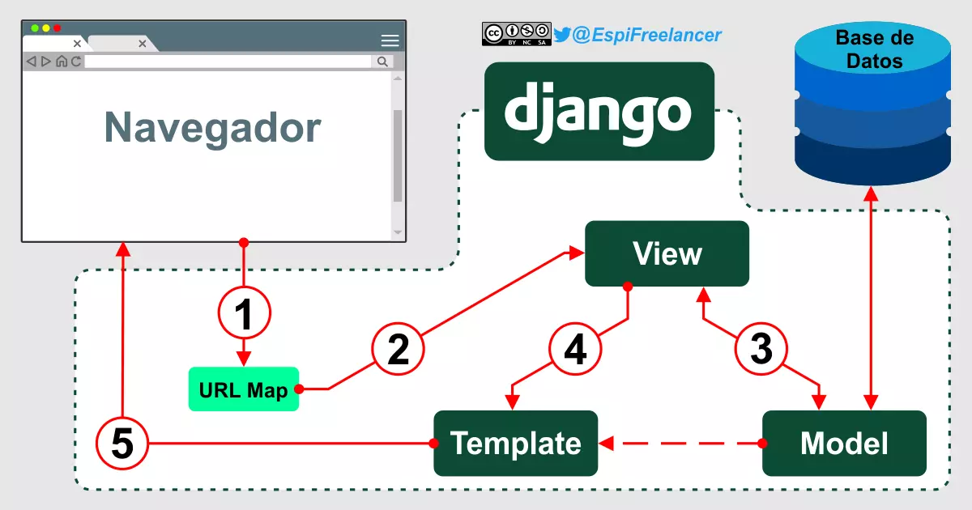
PROYECTO “Arte en Masa”
Arquitectura del software
Modelo MTV

Slide 9
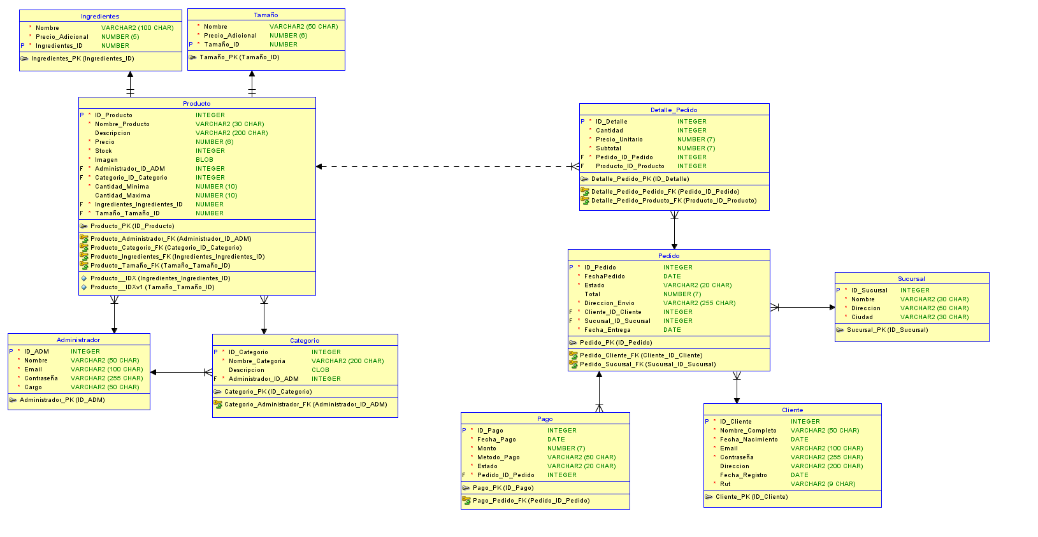
PROYECTO “Arte en Masa”
Modelo de datos

Slide 10






PROYECTO “Arte en Masa”
Tecnologías utilizadas

Slide 11
DEMOSTRACIÓN DEL RESULTADO DEL PROYECTO
*Exposición del sistema

Slide 12
PREGUNTAS DE LA COMISIÓN

